Slide 1
Biểu đồ thành phần và
Biểu đồ triển khai

Slide 2
Biểu đồ thực thi
Biểu diễn các khía cạnh của mô hình thực thi, bao gồm kiến trúc mã nguồn, kiến trúc mã thực thi
Các loại biểu đồ:
  Biểu đồ thành phần (component diagram)
  Biểu đồ triển khai (deployment diagram)

Slide 3
Biểu đồ thành phần
Biểu diễn việc tổ chức và phụ thuộc giữa các thành phần
Thành phần bao gồm
  Các thành phần mã nguồn
  Các thành phần mã nhị phần
  Các thành phần thực hiện được

Slide 4
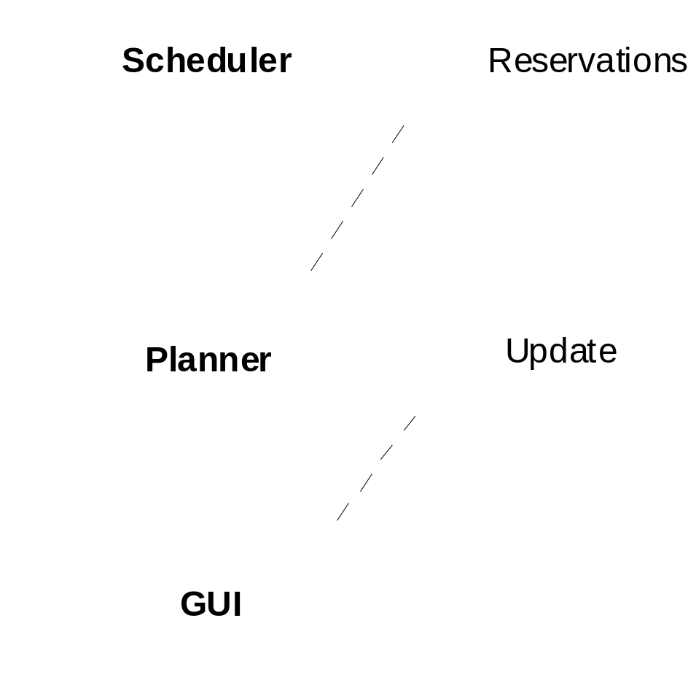
Component Diagram
Fig. 3-81, UML Notation Guide

Slide 5
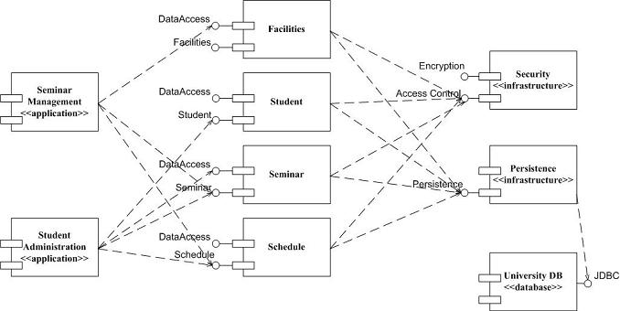
UML1.x component diagram

Slide 6
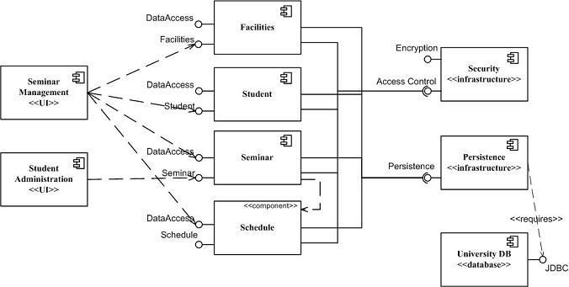
UML 2.x component diagram

Slide 7
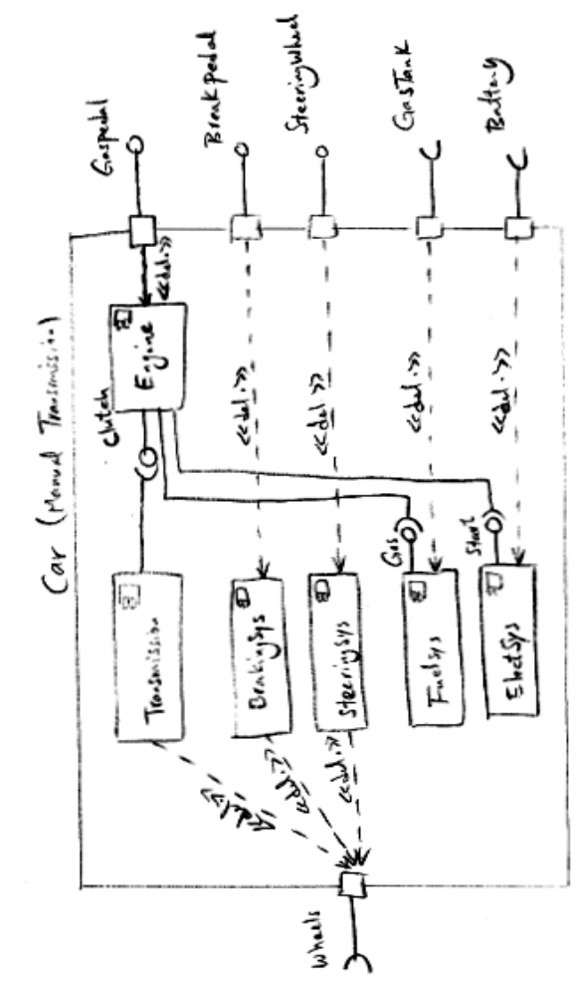
Biểu đồ thành phần của hệ thống truyền động ôtô

Slide 8
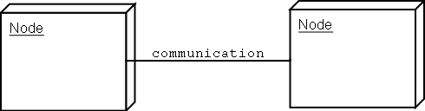
Biểu đồ triển khai
Biểu diễn quan hệ vật lý giữa thành phần phần cứng và phần mềm như khi hệ thống đang thực hiện
Biểu đồ triển khai có thể được sử dụng để chỉ ra thành phần nào có thể chạy trong node nào

Slide 9
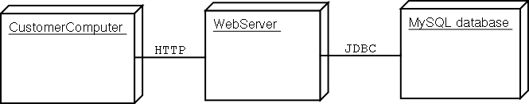
Ví dụ về biểu đồ triển khai

Slide 10
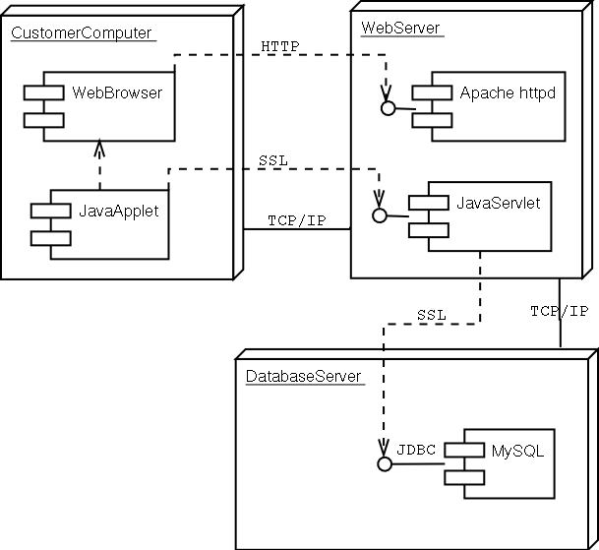
Ví dụ về biểu đồ triển khai

